Slide 1

Desafio para as Fundações – A busca da rentabilidade
Maurício Marcellini Pereira
Diretor de Investimentos
Brasília, 02 de julho de 2013.

Slide 2
A FUNCEF...
A Fundação dos Economiários Federais é o 3º maior fundo de pensão do Brasil, com Patrimônio de R$ 50 bilhões e aproximadamente 130 mil participantes, sendo 36 mil aposentados e pensionistas.
Posição em abril/2013 e próximos 5 anos:
    Renda Fixa 44,7% (reduzir para 35-40%)
    Renda Variável 35,9% (aumentar para 40%)
    Estruturados 7,2% (aumentar 12-16%)
    Imóveis 8,2%
    Empréstimos 3,9%
Elaboração: GEMAC/DIRIN/FUNCEF

Slide 3
Políticas de Investimentos
Política de Investimento quinquenal, com revisão anual
Modelo de ALM estocástico: com utilização de 20 mil cenários (bolsa, inflação, juros, etc.), simulação de 4 mil carteiras por um período de 30 anos.
  Restrições legais (Res. CMN 3.792/2009);
  Restrições gerenciais (Ativos levados a vencimento, Carteiras ilíquidas, etc.);
  Restrições de liquidez otimizada por meio estudo de liquidez (Risco de Liquidez).
Ativos segregados em 13 classes: com definição de expectativas de retorno, risco e correlação por meio de processo participativo.

Slide 4
Macroalocação 2013-2017 – Classes de ativos ALM

Slide 5
Novo patamar da economia brasileira, com juros reais baixos.

Slide 6
Taxa real de juros dos Títulos Públicos Federais (NTN-B) declinantes...

Slide 7
Alta volatilidade no mercado acionário.

Slide 8
Fraco desempenho da Bovespa em US$.
Posição: 21/06/2013.

Slide 9
Novo patamar da economia brasileira.
A estabilidade da economia brasileira permitiu ao Tesouro Nacional financiar a dívida pública em prazos mais longos e a taxas mais baixas;
Novo ciclo na gestão dos recursos previdenciários, no qual os investimentos tradicionais (CDI) passam a estar em patamares inferiores às metas atuariais.
Essa mudança estrutural estimulou o direcionamento de recursos para investimentos ancorados no crescimento.

Slide 10
Riscos: Impacto perfil de investimentos
Na crise de 2008/2009 a FUNCEF tinha acima de 30% de exposição a juros.

Slide 11
Estratégias da gestão de investimentos:
ampliação gradativa da alocação de recursos no segmento de renda variável (Bolsa e Private Equity);
redução da exposição da renda fixa aos títulos atrelados a juros (fundos de renda fixa), com migração para títulos atrelados à inflação e para o risco de crédito privado (carteira própria);
concomitante alongamento das carteiras, tanto de renda fixa quanto de renda variável, esta última via Fundos de Investimento em Participações;
consolidação da carteira imobiliária, cuja ampliação fica limitada pela legislação específica dos fundos de pensão, mas que representa uma alternativa de diversificação eficiente no cenário de juros mais baixos.
Aumento da posição em crédito privado.

Slide 12
Estratégias / Oportunidades
Renda Variável
Gestão ativa da estratégia indexada;
Melhoria dos critérios de avaliação e premiação dos gestores terceirizados propiciando a maturação de estratégias ativas;
Diversificação através da formação de uma carteira com estratégia de retorno absoluto, não correlacionada com o índice de mercado, com o objetivo de investir em empresas com alto potencial de valorização no médio prazo (Value Investing).

Slide 13
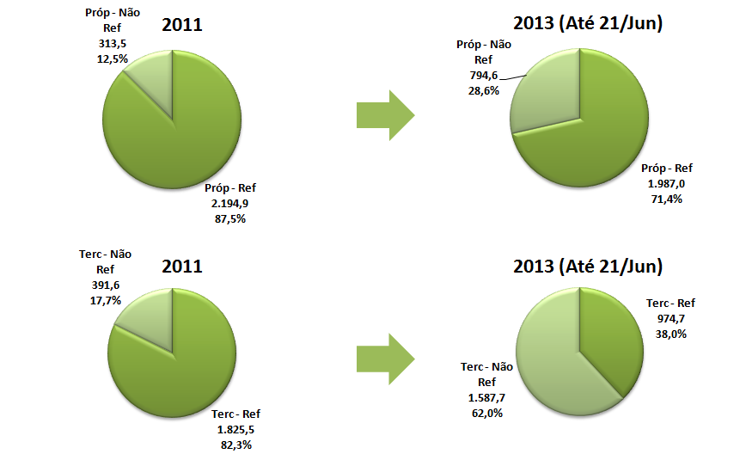
Renda Variável
Carteira Própria
Carteira Terceirizada

Slide 14
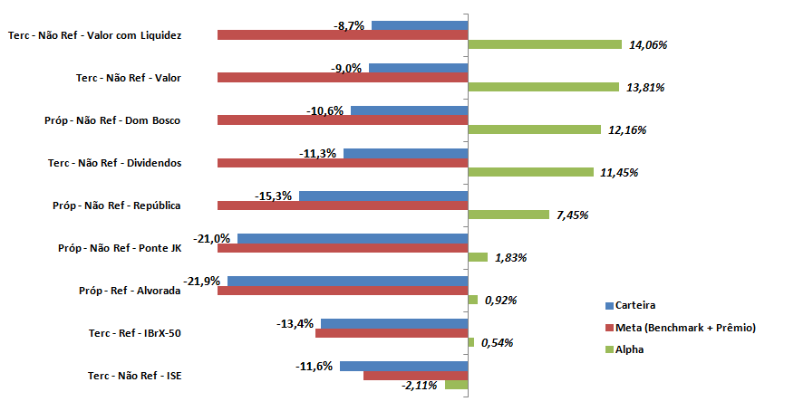
Renda Variável
Até 21 de Junho de 2013, a rentabilidade da carteira total de Renda Variável foi de -15,60%, 7,19% acima do Ibovespa que foi de -22,80%.

Slide 15
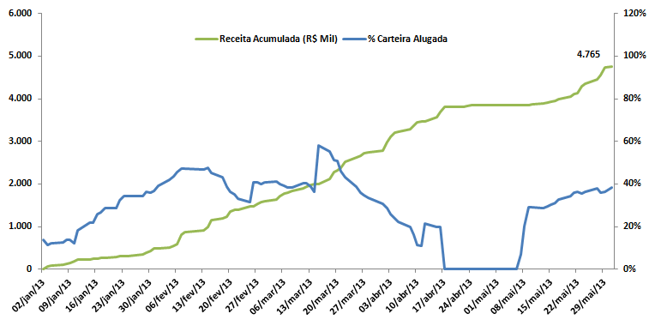
Renda Variável
Até 21 de Junho de 2013, as operações de empréstimo de ações do FIA Alvorada geraram R$ 7,64 milhões, representando um retorno adicional de 0,38% sendo que 29,45% do FIA Alvorada ficou emprestado em média.

Slide 16
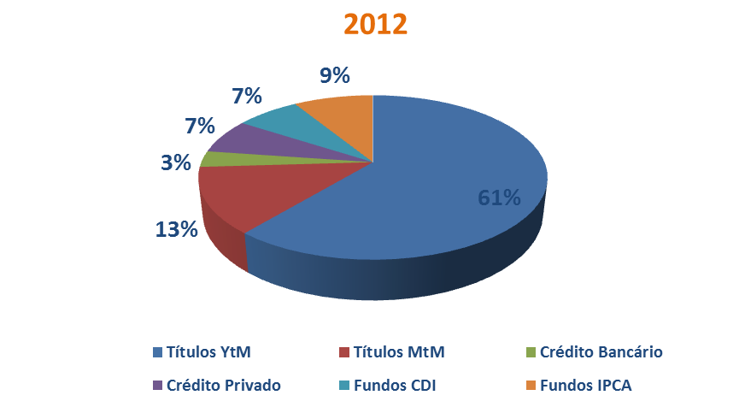
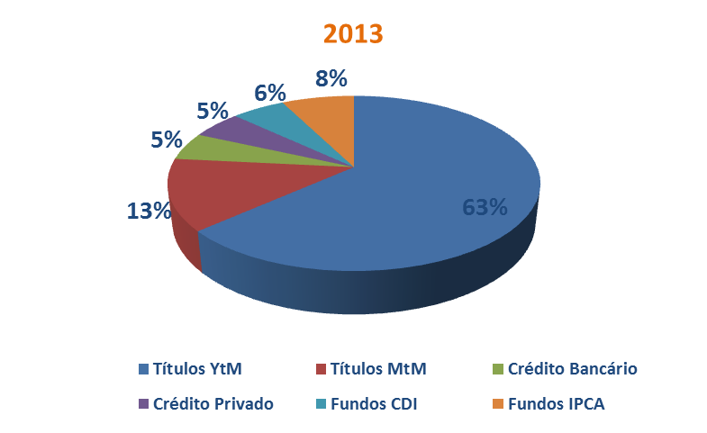
Renda Fixa
Estratégia: Redução dos recursos líquidos da Fundação, conforme estudo da DIPEC de risco de liquidez.
*2013 – Até 21/06/2013

Slide 17
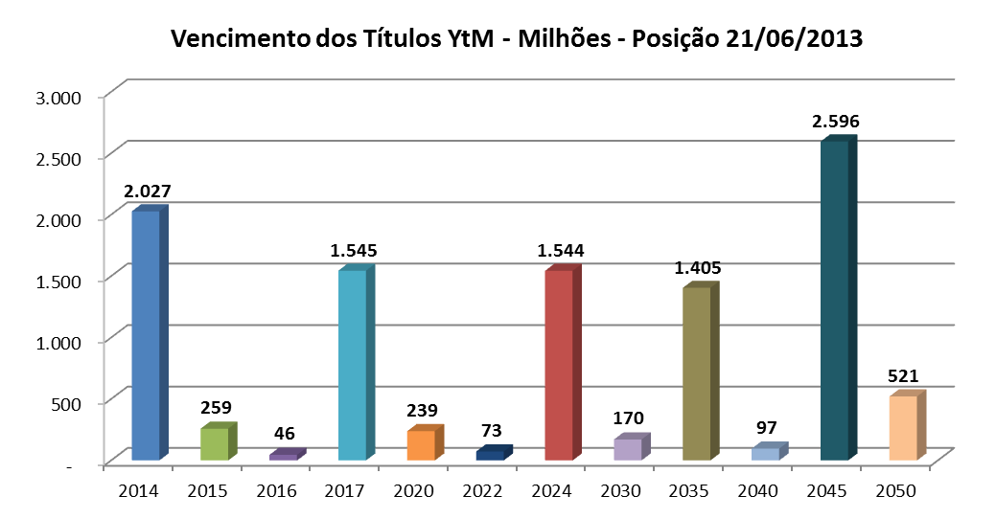
Renda Fixa
Estratégia: aumento do PL e alongamento da duration.

Slide 18
Estratégias / Oportunidades
Renda Fixa - Crédito Corporativo
Indexação majoritária a índices de inflação (90%).
Carteira com concentração em ativos de baixo grau de risco de crédito (70% com rating igual ou maior do que A-).
Diversificação em 13 subsetores.
Experiência em estruturação de operações complexas com alto nível de garantias.
Processo de seleção de gestores referência no mercado de FPs.
DESAFIOS 2013
Alocação de R$ 600 MM
  Média anual histórica (2008 – 2013): R$ 357 MM.
  Alternativas de investimento:
    Ofertas públicas: mercado restrito, inviabilizado por baixas taxas.
    Project Finance/Crédito Estruturado.
    Fundos exclusivos (terceirização).
Construção de rating interno.

Slide 19
Renda Fixa - Crédito Corporativo
Fonte: COOPE - Informações Gerenciais.

Slide 20
Renda Fixa - Crédito Corporativo
Fonte: COOPE – Informações Gerenciais.

Slide 21
Renda Fixa - Crédito Corporativo
Atuação/Iniciativas
Análise via Gestão Terceirizada Exclusiva;
Análise via Gestão Própria;
Mercado secundário (compra/venda) – Carteira Própria;
Participação Direta em negociação/estruturação – Carteira Própria;
Plano de prospecção – visita a companhias e gestores de FIP’s para abrir perspectiva de novos negócios – Carteira Própria.

Slide 22
Carteira de Participações
Estratégias
A alocação em Investimentos Estruturados em Participações busca:
  Distribuição temporal dos investimentos, aproveitando as oportunidades que surgem nos ciclos econômicos;
  Investimento em empresas de diversos tamanhos (empresas pequenas, médias e grandes);
  Diversificação da estratégia de controle acionário, com estratégia de participação minoritária de PE/VC e maior poder de governança nos Fundos Proprietários;
  Grande espectro setorial de investimentos, com concentração em alguns segmentos tendo em vista as janelas de oportunidades;
  Adequada distribuição geográfica, favorecendo o desenvolvimento dos arranjos produtivos setoriais;
  Exposição aos melhores gestores. Atualmente a FUNCEF conta com 28 gestores dos 86 registrados na ABVCAP.
  Disciplina e diversificação para mitigar os riscos e efeitos da ‘curva J’.

Slide 23
Carteira de Participações
Modelo de Investimento em PE baseado em:
  FIPs Proprietários: objetivo de atingir grandes projetos e empresas em estágio mais amadurecido, traduzindo-se em maior esforço de análise, agilidade no aporte de recursos, gestão intensiva do negócio e custos mais baixos.
  FIPs Tradicionais e FMIEEs*: intuito de atingir empresas de menor porte, aproveitando da expertise de alguns gestores em setores específicos e das janelas de oportunidades.
  * FMIEE: Fundos de Investimento de Empresas Emergentes

Slide 24
Distribuição dos Investimentos por estratégias:
Tamanho/valor das Companhias
Companhias Investidas
(ilustrativo)
% de recursos investidos
Estratégia de Venture Capital
Estratégia de Private Equity
Estratégia de Proprietárias
Fonte: FUNCEF/DIRIN/GEMAC

Slide 25
Pilares da Tese de Investimento:
Aumento do Consumo Doméstico
Empresas com aderência ao aumento da renda da população e do crédito ao consumo (varejo, seguros, alimentos, serviços, saúde, tecnologia etc.)
Vantagens Comparativas do Brasil
Melhoria da Infra- estrutura do País
Empresas que atuam diretamente em obras de infra-estrutura ou na sua cadeia de fornecimento e serviços (cadeia de logística, implementos rodoviários, empresas na cadeia de energia, água e saneamento etc.)
Recursos naturais abundantes, baixo custo de produção e ou aumento da liberalização do comércio global (agronegócios, florestas plantadas, óleo e gás etc.)
Fonte: FUNCEF/DIRIN/GEMAC

Slide 26
Metodologia
CRITÉRIOS |  | PESOS | QUESTÕES AVALIADAS
A | Tese de Investimento do Fundo | 25% | A estratégia proposta pelo fundo é coerente?
B | Aderência à estratégia da FUNCEF | 25% | A tese do fundo alinha-se às diretrizes estratégicas da Fundação?
C | Potencial do Gestor | 25% | O gestor apresenta experiência em PE/VC, equipe qualificada e amplo domínio dos setores selecionados para as aquisições societárias?
D | Estratégia de Saída | 15% | As estratégias e os mecanismos de desinvestimento defendidos são factíveis?
E | Comprometimento | 10% | O gestor comprometeu-se em investir dinheiro próprio no fundo?
Fonte: FUNCEF/DIRIN/GEANI/CODEN

Slide 27
Setores Priorizados ano/ano (FIPs e FMIEEs):
2004
2005
2006
2007
2008
Energia
Têxtil
Energia
Energia
Logística
Saneamento
Serviços
Serviços
TI
Alimentos
Energia
Logística
Const. Civil
Siderurgia
2009
2010
2012
2011
2013
Florestas
Energia
Educação
Const. Civil
Varejo
Serviços
Florestas
Energia
Alimentos
Const. Civil
Serviços
Petróleo/Gás
Portos
TI
Biotecnologia
Serviços
Petróleo/Gás
Logística
Floresta
Energia
Infraestrutura
Inovação
Total de 15 setores investidos, sendo
5 de infraestrutura.
Fonte: FUNCEF/DIRIN/GEANI

Slide 28
Início de Atividade dos Fundos (Amadurecimento)
VINTAGE Fundos
2013
2012
2011
2010
2009
2008
2007
2006
2005
2004
2003
1
1
1
1
1
1
1
1
1
1
2
2
2
2
2
2
2
2
2
3
3
3
3
3
3
3
3
4
4
4
4
4
4
4
*
5
5
5
5
Total de 43 Fundos investidos, sendo 16 de infraestrutura.
6
6
6
7
7
8
8
9
9
Comprometidos: R$ 5,0 Bi, sendo R$ 3,3 Bi em infra (65%).
10
11
12
Já aportados: R$ 2,7 Bi, sendo R$ 1,7 em infra (61%).
13
(*) Aprovados em DE
Fonte: GEPAR

Slide 29
Exposição Setorial e Previsão de Aportes
Legenda:
R$ comprometido
R$ aportado
Fonte: GEPAR

Slide 30
Considerações Finais:
  Fundos de Pensão deverão diversificar seus investimentos aumentando a exposição no setor real da economia: maior complexidade na gestão de ativos e controle de riscos.
  Investimentos considerados substitutivos podem ser encontrados nos setores de Utilidade Pública (Utilities), ou seja, aqueles ligados a consumidores cativos com boa previsibilidade de receitas e custos. Exemplo: Energia Elétrica, Saneamento, Florestas, Infraestrutura, etc.
  Em outra frente, destacam-se setores como comércio, varejo e serviços, que despontam com diversas oportunidades e, em alguns casos, situam-se em boas janelas de investimentos.

Slide 31
OBRIGADO!
Maurício Marcellini Pereira
Diretor de Investimentos - FUNCEF
SCN, Quadra 2, Bloco “A”,
Ed. Corporate Financial Center – 13º andar
Brasília/DF CEP 70.712-900

